Slide 1
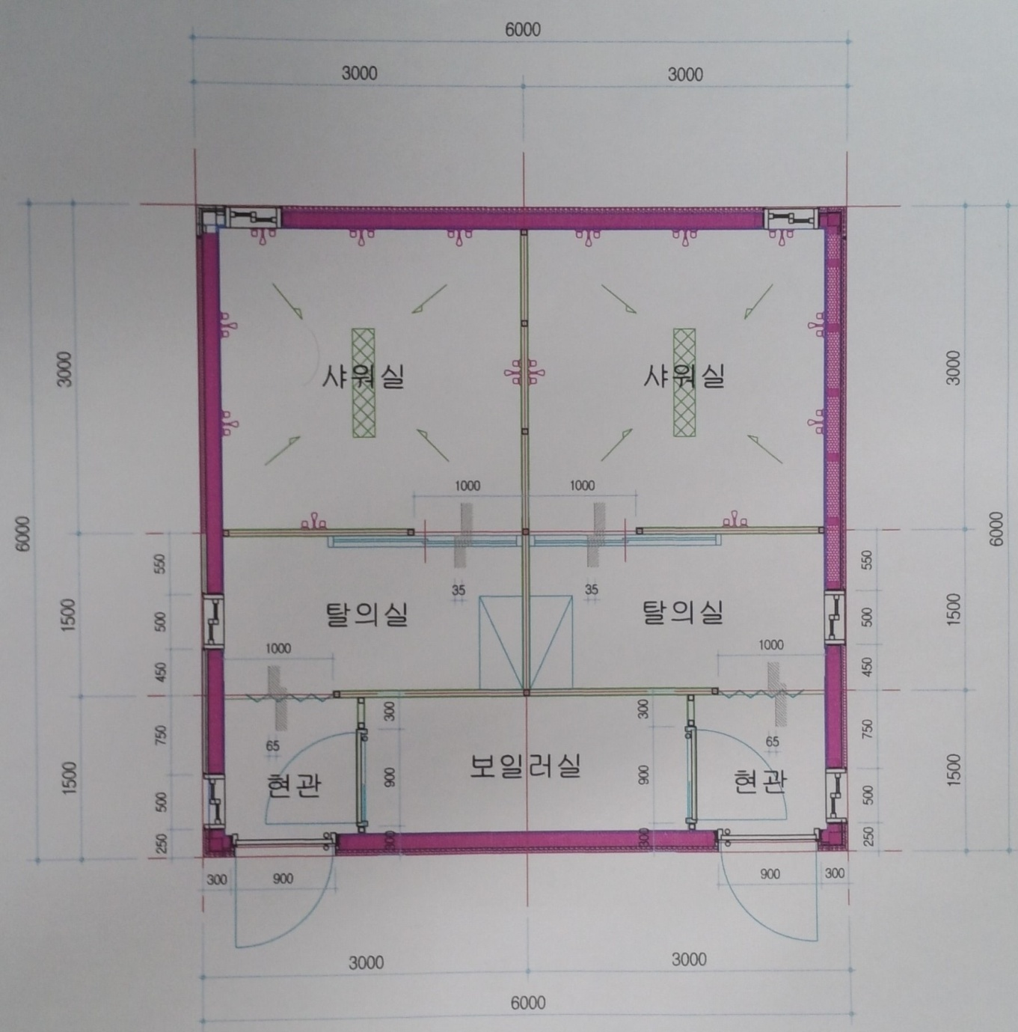
견적의뢰 합니다.
(내역서 작성중)
현장 설치도로 의뢰합니다.
크기:6m*6m
높이:3m
사양
-동파방지 히팅케이블
-배수구 설치공사 포함
-전기콘서트 3개
-단면도 표기 재료 사용
-보일러는 2대이며,
*1대는 기존 500리터 철거후
설치
*1대는 500리터 신설
기존
신설
평 면 도

Slide 2
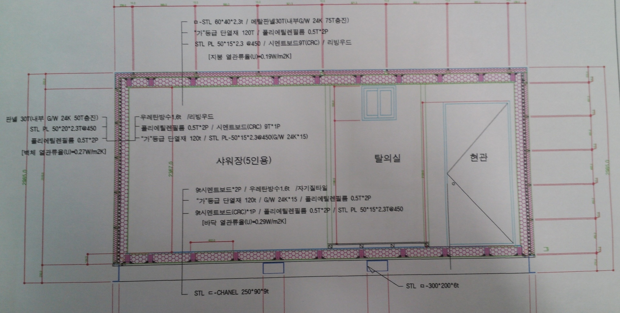
단 면 도

